Slide 1

Русские эмигранты 1917-1941
Выполнил: Кучерявый И.Д. P3109

Slide 2
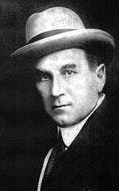

Абрикосов Дмитрий Иванович (1876 – 1951)
• Биография
Происхождение: Родился в знаменитой и богатой московской купеческой семье Абрикосовых, владельцев крупнейшей в России кондитерской фабрики (ныне концерн «Бабаевский»).
Карьера: Выпускник Александровского лицея. Поступил на службу в Министерство иностранных дел Российской Империи. Сделал блестящую карьеру дипломата.
Должность перед революцией: К 1917 году занимал ответственные посты в центральном аппарате МИДа в Петрограде.
После 1917 года: Не принял советскую власть, продолжил работу в белых правительствах.

Slide 3
Абрикосов Дмитрий Иванович (1876 – 1951)
Причины Эмиграции
Участие в Белом движении: После Октябрьской революции 1917 года Дмитрий Иванович не признал власть большевиков и присоединился к Белому движению. Он служил в политических и дипломатических структурах Белых правительств
Противник советской власти: Как убежденный монархист и государственник-имперец, он видел в большевизме угрозу исторической России и её традиционным ценностям.
Поражение Белого движения: Эмиграция стала для него вынужденным шахом после разгрома армий адмирала Колчака и других белых сил на Дальнем Востоке в 1920 году. Он был вынужден бежать от наступающей Красной армии, чтобы избежать неминуемых репрессий.

Slide 4



Абрикосов Дмитрий Иванович (1876 – 1951)
• В каких странах проживал
Китай (Харбин): После поражения Белого движения эмигрировал в Китай, где осел в Харбине — крупном центре русской эмиграции на Дальнем Востоке. Прожил там около двух десятилетий.
Япония (Токио): В 1939 году переехал в Токио, где работал в посольстве Маньчжоу-го.
США (Сан-Франциско): После Второй мировой войны, в 1946 году, перебрался в США, где и провел последние годы жизни.

Slide 5
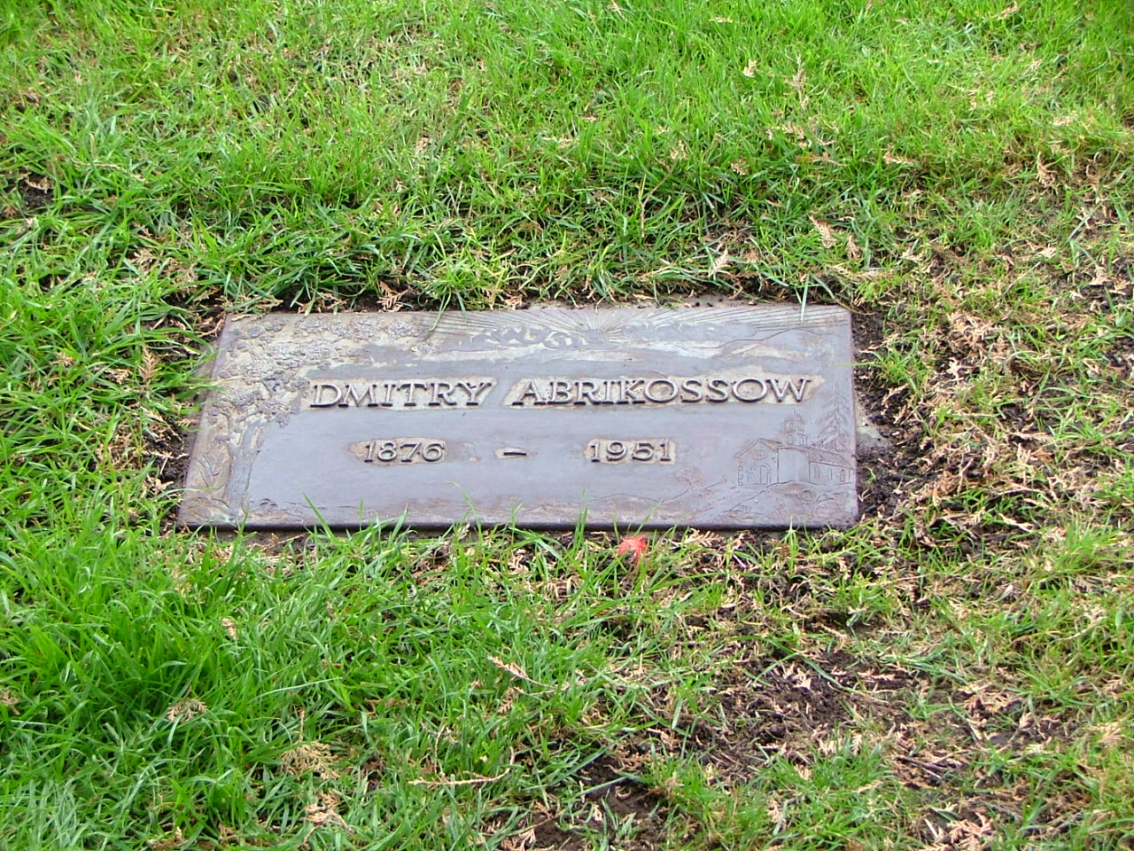
Абрикосов Дмитрий Иванович (1876 – 1951)
• Где похоронен
Место погребения: Дмитрий Иванович Абрикосов скончался 13 ноября 1951 года в Сан-Франциско, США.
Кладбище: Он был похоронен на сербском участке исторического кладбища «Оливер Мемориал Парк» (Olivet Memorial Park) в Колме, пригороде Сан-Франциско. Его могила находится рядом с могилой другой известной фигуры русской эмиграции — генерала Викторина Молчанова.

Slide 6
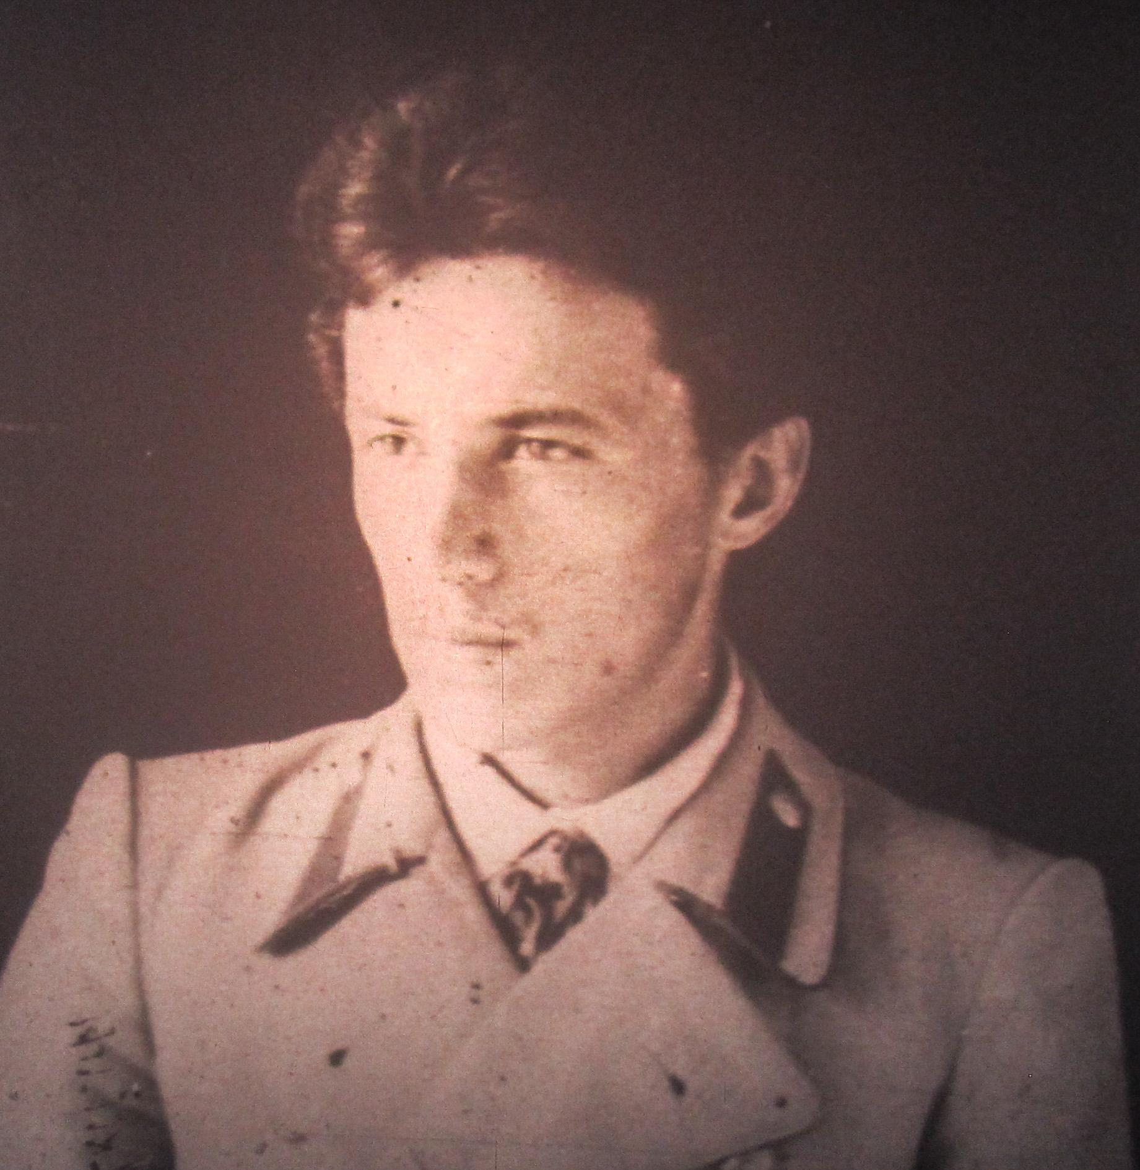
Долгополов Николай саввич
(1876 – 1951)
• Биография
Происхождение: Из дворянской семьи
Образование: Получил классическое образование, окончил гимназию в Воронеже с серебряной медалью (1897). После нескольких переводов и исключений за участие в студенческих волнениях окончил медицинский факультет Московского университета (1906).
Карьера в России: Земский врач, депутат II Государственной думы от партии эсеров, основатель завода противогазов (1914), комиссар Временного правительства (1917).
Общественная деятельность: Активный участник русской эмиграции во Франции, председатель Земгора, организатор благотворительных учреждений. Кавалер ордена Почётного Легиона (1955).

Slide 7
Долгополов Николай саввич
(1876 – 1951)
Причины Эмиграции
Участие в Белом движении: Был активным участником Гражданской войны на стороне Белой армии. Участвовал в 1-м Кубанском «Ледяном» походе.
Высокий пост у белых: Занимал должность Министра народного здравоохранения в правительстве генерала А.И. Деникина (декабрь 1919 – март 1920).
Поражение Белого движения: После разгрома Белой армии в Крыму его эвакуация осенью 1920 года стала вынужденной мерой для спасения жизни.
Бежал от репрессий: Как видный деятель антибольшевистского движения, он неминуемо подвергся бы репрессиям в случае захвата Красной армией.

Slide 8


Долгополов Николай саввич
(1876 – 1951)
• В каких странах проживал
Турция/Крым: Был эфакуирован из Крыма в ноябре 1920 года
Франция(Париж и г. По): Основное место жизни в эмиграции. Проживал в Париже. Во время Второй мировой войны бежал из Парижа в город По, куда перевёл детскую колонию, продолжая управлять делами Земгора.
Франция (Кормей-ан-Паризи): Последние годы жизни провёл в основанном им Русском доме для престарелых в пригороде Парижа, Кормей-ан-Паризи.

Slide 9
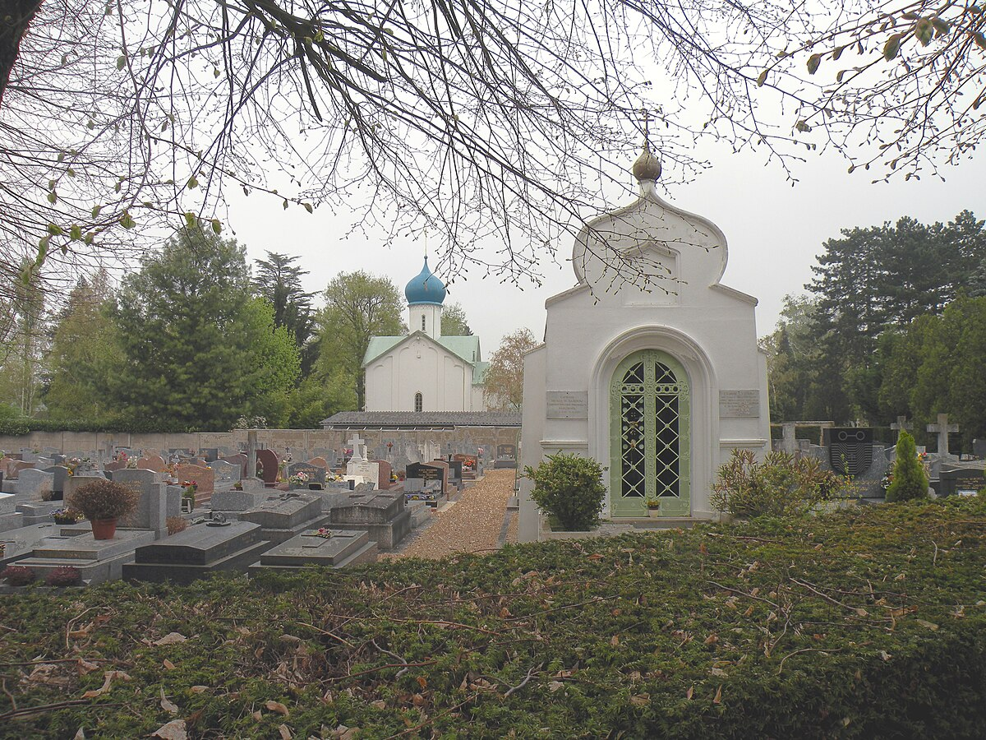
Долгополов Николай саввич
(1876 – 1951)
• Где похоронен
Последние годы жизни провел в основанном им Русском доме в Кормей-ан-Паризи.
Кладбище: Сент-Женевьев де Буа

Slide 10
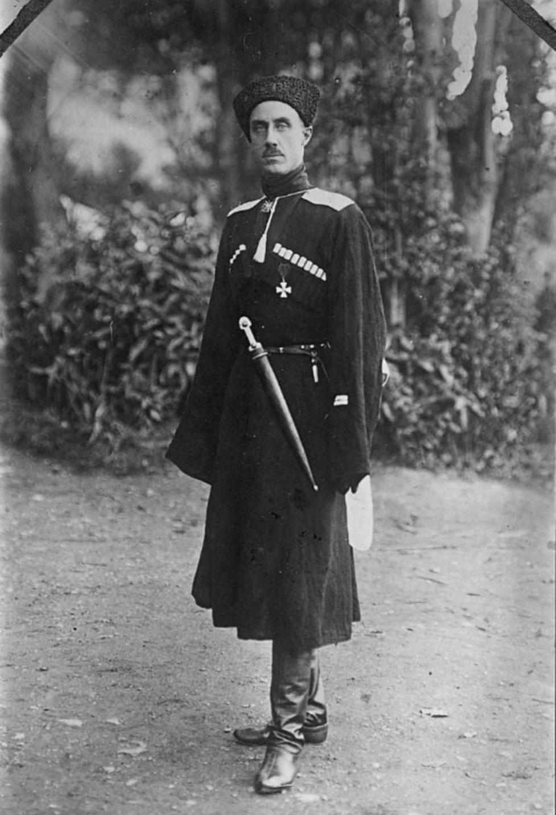
Пётр николаевич врангель
(1878 – 1928)
• Биография
Происхождение: Из знатного рода баронов Врангелей.
Образование: Окончил Горный институт (1901) и Николаевскую академию Генерального штаба (1910).
Военная карьера: Участник Русско-японской и Первой мировой войн. Гвардейский кавалерист, георгиевский кавалер.
Роль в Гражданской войне: Один из главных руководителей Белого движения на Юге России. Главнокомандующий Русской армией (1920).
Эмиграция: Основатель и первый председатель Русского общевоинского союза (РОВС).

Slide 11
Пётр николаевич врангель
(1878 – 1928)
Причины Эмиграции
Участие в Белом движении: Один из ключевых командующих Добровольческой армией, а затем Главнокомандующий Вооруженными Силами Юга России (ВСЮР), переименованных в Русскую армию.
Непримиримый противник советской власти: Боролся за свержение большевиков до конца.
Поражение в Гражданской войне: После прорыва Красной армии на Перекопе осенью 1920 года организовал и возглавил масштабную эвакуацию Русской армии и гражданских лиц из Крыма.
Бежал от репрессий: Оставался заклятым врагом советской власти, возвращение на родину было невозможно и означало неминуемый расстрел.

Slide 12


Пётр николаевич врангель
(1878 – 1928)
• В каких странах проживал
Турция (Константинополь, Галлиполи): После эвакуации из Крыма в ноябре 1920 года разместил остатки Русской армии в военных лагерях в Турции. Проживал в Константинополе.
Королевство СХС (Сремски Карловцы): После перевода армии в славянские страны переехал в Королевство сербов, хорватов и словенцев, которое стало центром русской военной эмиграции.
Бельгия (Брюссель): В 1926 году переехал в Брюссель, где работал инженером и где скончался в 1928 году.

Slide 13
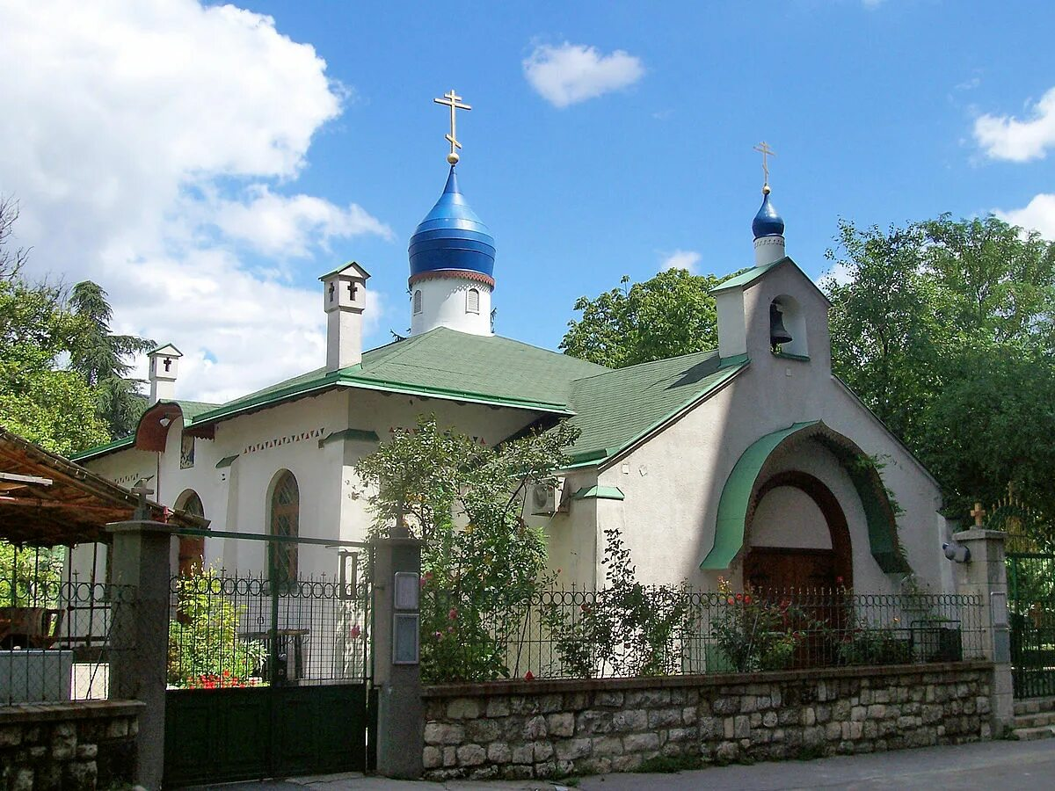
Пётр николаевич врангель
(1878 – 1928)
• Где похоронен
Место погребения: Пётр Николаевич Врангель скончался от туберкулёза 25 апреля 1928 года в Брюсселе, Бельгия.
История захоронения:
Первоначально похоронен на кладбище Иксель в Брюсселе (28.04.1928).
Затем его прах был перенесён на кладбище Сен-Жилль в Брюсселе (22.07.1928).
Окончательное место упокоения: 6 октября 1928 года гроб с телом Врангеля был торжественно перезахоронен в Белграде (Королевство СХС) в русской церкви Святой Троицы, где он находится и поныне.

Slide 14
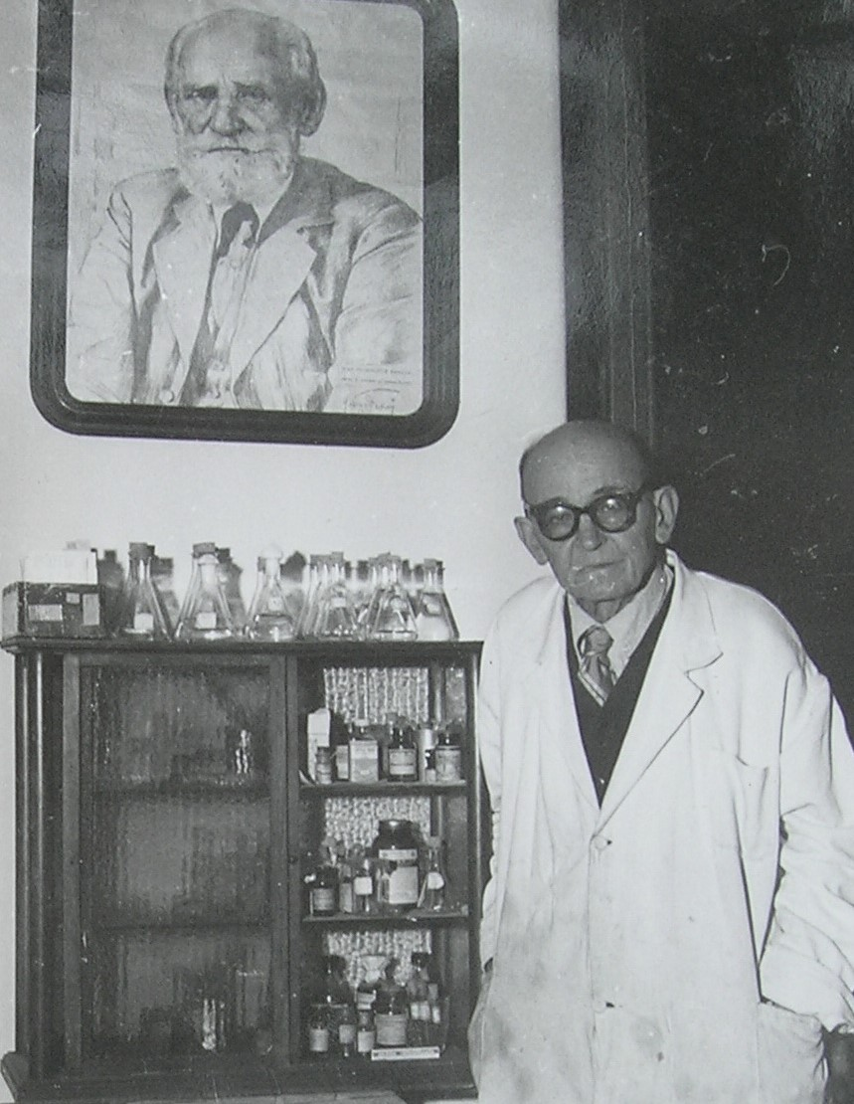
Сергей степанович чахотин
(1883 – 1973)
• Биография
Образование: Блестяще образованный ученый. Окончил гимназию с золотой медалью, учился в Московском университете. Доктор зоологии и философии Гейдельбергского университета (Германия).
Научная деятельность: Биолог, физиолог, изобретатель. Работал с академиком И.П. Павловым. Создатель первого в мире микроманипулятора (1911) для операций на живой клетке.
Разносторонность: Ученый-энциклопедист: занимался биологией, физиологией, биофизикой, а также был крупным специалистом по пропаганде и социальной психологии.

Slide 15
Сергей степанович чахотин
(1883 – 1973)
Причины Эмиграции
Участие в Белом движении: Участник Гражданской войны на стороне Белой армии.
Поражение Белого движения: Эмиграция была прямым следствием военного поражения. В 1919 году он был вынужден эвакуироваться из Новороссийска вместе с отступающими белыми войсками и бежать от репрессий со стороны победивших большевиков.
Изначально — политический эмигрант: Первые годы за границей провел как противник советской власти.

Slide 16


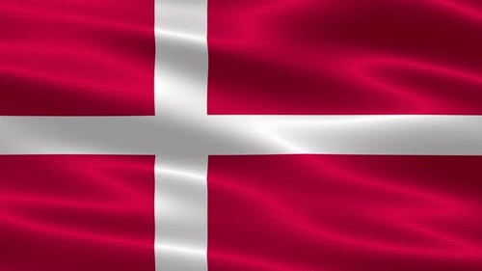


Сергей степанович чахотин
(1883 – 1973)
• В каких странах проживал
Королевство СХС (Югославия): Загреб (преподавал в университете с 1920).
Монако: Работал в Океанографическом музее.
Германия: Берлин, Гейдельберг.
Италия: Генуя.
Дания
Франция: Париж (с 1934, участник Сопротивления).
Италия: С 1955 года.
СССР: Вернулся на родину в 1958 году и работал в Москве до конца жизни.

Slide 17
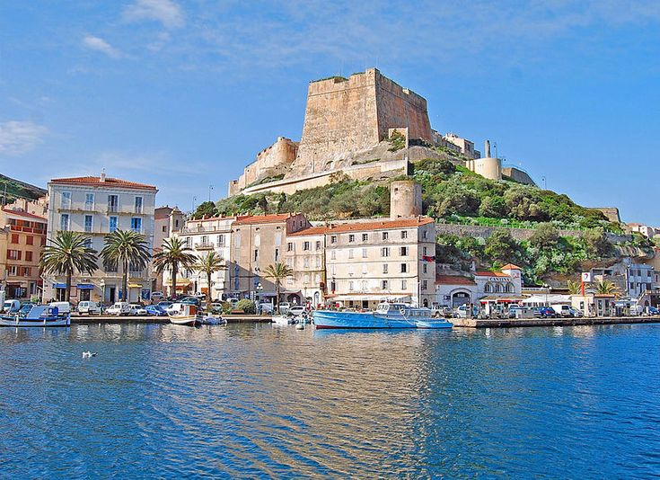
Пётр николаевич врангель
(1878 – 1928)
• Где похоронен
Место погребения: Скончался в 1973 году.
Похоронен на острове Корсика (Франция).
Прах был развеян, согласно его воле, что символизирует его связь с миром и свободой.

